Slide 1
Презентація На тему: «ВІЛ/СНІД»
Бердичівський медичний фаховий коледж
Давидова Тетяна

Slide 2
1 грудня – Всесвітній день боротьби зі СНІДом
СНІД – синдром набутого імунодефіциту
ВІЛ – вірус імунодефіциту людини

Slide 3
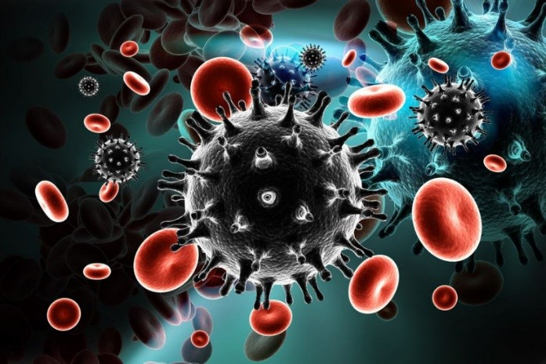
ВІЛ і СНІД – в чому різниця
ВІЛ – вірус імунодефіциту людини. Він вражає і поступово знищує клітини імунної системи людини, які захищають організм від інфекцій. ВІЛ призводить до розвитку СНІДу впродовж 8-10 років. При належному лікуванні цей процес може бути значно довшим.
СНІД – синдром набутого імунодефіциту. Комплекс захворювань, які розвиваються внаслідок руйнування вірусом (ВІЛ) імунної системи

Slide 4
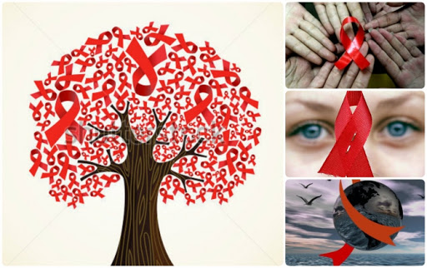
Що означає Червона стрічка?
Цей символ антиСНІДівського руху створив художник Франк Мур у квітні 1991 року (він помер від СНІДу через 3 роки). Середня тривалість життя ВІЛ-інфікованої людини становить приблизно 12 років, однак сучасні препарати збільшують цю цифру в 2-3 рази.

Slide 5
ОЗНАКИ СНІДу
людина втрачає вагу;
відчуває постійну втому;
довго може триматися висока температура;
підвищена пітливість;
частий пронос;
спостерігаються сухий кашель і задишка;
легкі інфекції, наприклад, простуда протікають набагато серйозніше і тривають значно довше звичайного;
у хворих СНІДом можуть початися пневмонія, коліт, герпес, грибкова інфекція в порожнині рота, горлі, стравоході і прямій кишці;
хворі СНІДом більш уразливі до онкозахворювань.

Slide 6
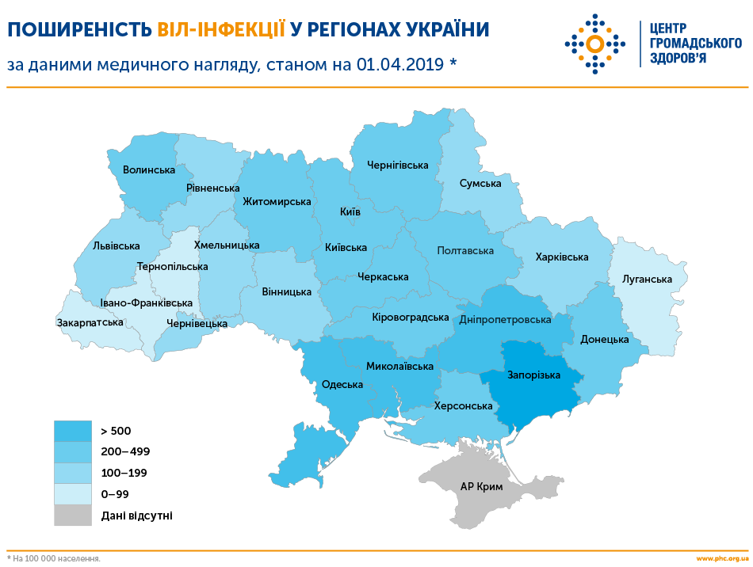
Статистика…
Щоденно ВІЛ-інфікованих більше на 6 000 людей, що дає змогу говорити про пандемію СНІДу.Сьогодні число ВІЛ-інфікованих у світі перевищує 30 млн., а померло від цієї хвороби – 6 млн. людей!Щодня у світі від ВІЛ/СНІДу вмирають 8 тис. хворих, 75% з них – молоді людидо 30 років.

Slide 7
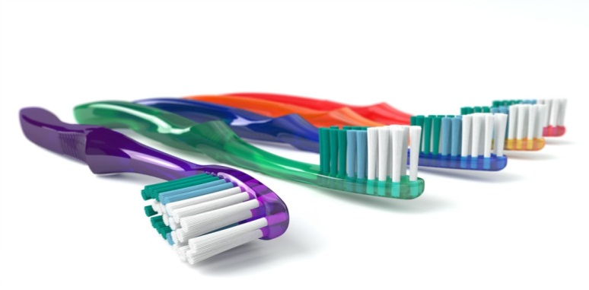
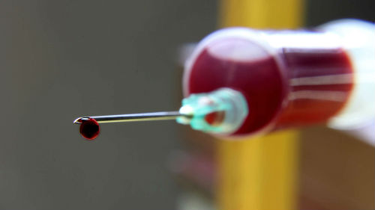
СНІД ПЕРЕДАЄТЬСЯ…
статевим шляхом
через використання нестерильного інструментарію для татуювання і пірсингу
при використанні чужих засобів для гоління, зубних щіток із залишками крові
передача вірусу дитині від ВІЛ-позитивної матері – під час вагітності, родів і годівлі грудьми
через спільне використання шприців, голок та інших ін’єкційних засобів

Slide 8
СНІД НЕ передається…
при поцілунку / через слину
при кашлі та чханні
при спільному використанні посуду або постільної білизни
при спільному використанні ванни та туалету
при рукостисканні або обіймах
у громадському транспорті
при спільних заняттях спортом

Slide 9
Як захистити себе від ВІЛ/СНІДу
Найчастіше – у понад 70% випадків - ВІЛ в Україні передається статевим шляхом. Тому фахівці рекомендують використовувати презервативи, утримуватись від сексуальних контактів з незнайомими партнерами, а маючи постійного партнера, зберігати вірність.
Вірусом імунодефіциту можна заразитись через кров, тому дуже важливо, щоб для ін’єкцій використовувались лише одноразові стерильні шприци і голки, а інструменти для пірсингу, татуювань, манікюру тощо – стерилізувались.

Slide 10
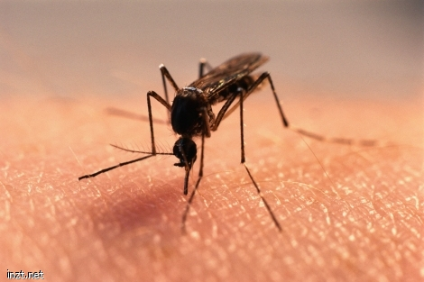
Найпопулярніші міфи про ВІЛ/СНІД
ВІЛ можна підхопити через укуси комах. – МІФ
Комарі, мухи, клопи, воші не можуть переносити вірус імунодефіциту.
ВІЛом можна заразитись через шерсть кішки, укус собаки чи контакті з дикою твариною. – МІФ
Тварини не можуть переносити вірус імунодефіциту.
ВІЛом не можна заразитись в салонах краси. – МІФ
Будь-які інструменти, які багаторазово використовують для ін’єкцій, пірсингу, татуювання, можуть стати причиною інфікування. Переконайтеся, що майстер простерилізував інструменти.
ВІЛ не передається від матері до дитини. – МІФ
ВІЛ передається під час вагітності та пологів, під час грудного вигодовування від ВІЛ-інфікованої жінки до дитини, якщо не вживати профілактичні засоби

Slide 11
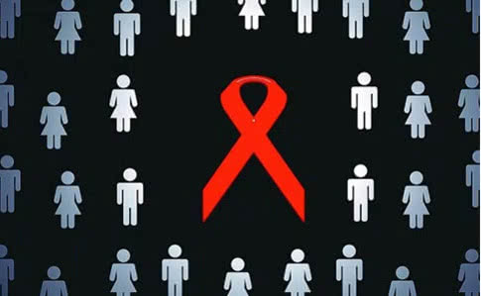
Україна за темпами розвитку епідемії ВІЛ-інфекції займає 2-е місце в Європі і 5-е – у світі.
Україна за темпами росту захворювання наздоганяє навіть Африку!
Пам’ятай! Твоє життя залежить від твоїх обдуманих дій!

